Slide 1
Hoofdstuk 3
Paragraaf 3: Blessures

Slide 2
Wat gaan we doen vandaag?
Bespreken paragraaf 3:
  Wat zijn blessures?
  Bespreken van een aantal blessures aan het skelet en de spieren
  Bespreken van sport blessures
Maken paragraaf 3 (huiswerk woensdag)

Slide 3
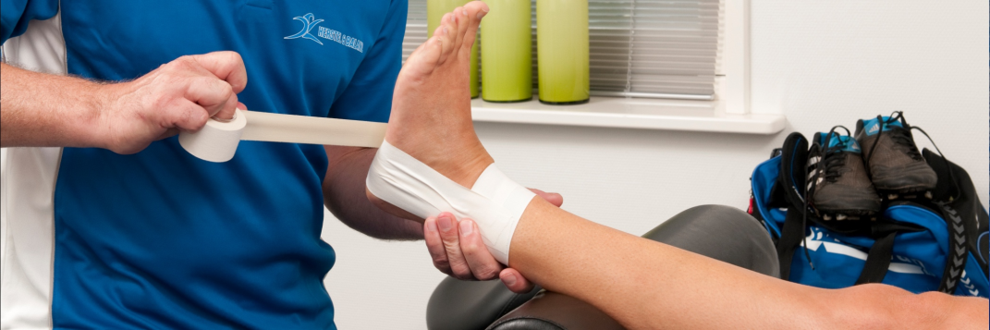
Blessure
Beschadiging aan spier, bot, weefsel of gewricht
Oorzaak:
  Valpartij
  Botsing
  Verkeerde bewegingen
  Teveel doen → overbelasting

Slide 4
Botbreuk
Breuk/scheur in het bot
  Open botbreuk
  Gesloten botbreuk
Diagnose door röntgen
Behandeling: gips, operatie of zetten

Slide 5
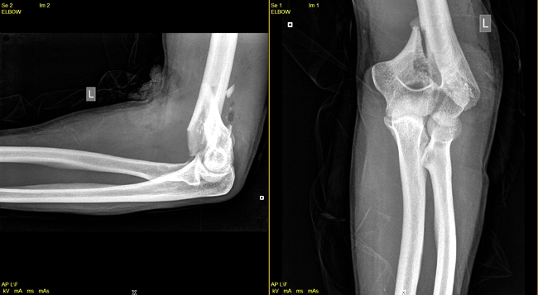

Slide 6
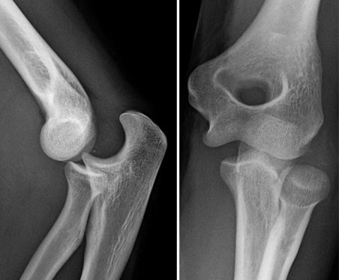
Ontwrichting
De gewrichtsknobbel schiet uit de gewrichtskom
Oprekken van gewrichtsbanden

Slide 7
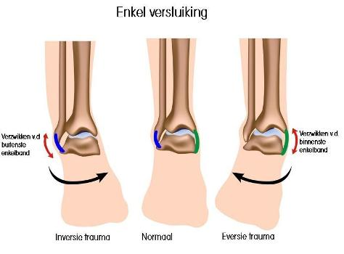
Verstuiking
Uitrekken of uitscheuren van gewrichtsbanden of gewrichtskapsel
GEEN verschuiving van het gewricht

Slide 8
Anatomie van de knie

Slide 9
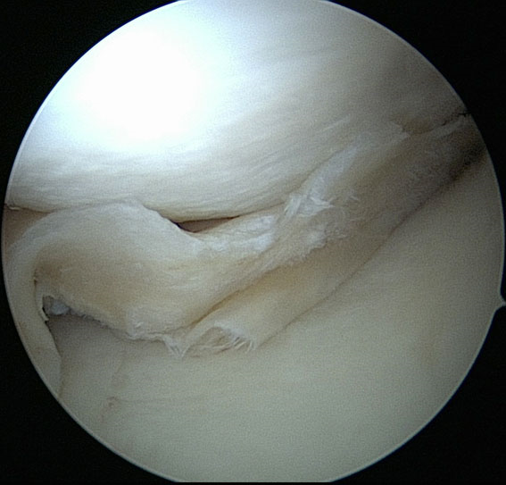
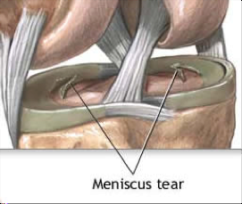
Voetbalknie
Beschadiging aan de meniscus

Slide 10
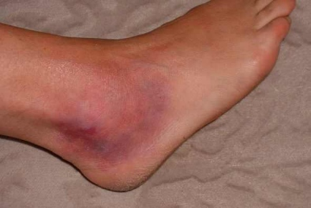
Kneuzing
Weefsel onder de huid is beschadigd
Vaak kapotte bloedvaatjes → blauwe plek

Slide 11
Spierpijn
Overbelasting van de spieren
Ontstaan afvalstoffen → niet snel genoeg afgevoerd → spierpijn

Slide 12
Spierkramp
Samentrekken van de spier
Spier verkrampt
Spiercellen zitten ‘vast’, waardoor de spier minder bewegelijk is

Slide 13
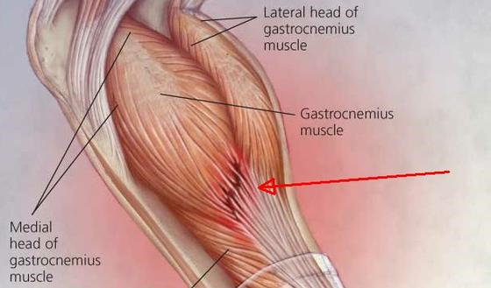
Spierscheuring
Scheurtje in de vliezen van de spierbundel
Genezing door rust
Bekende: zweepslag in de kuit

Slide 14
Voorkomen van blessures
Intapen van gewrichten
Warming-up
Cooling-down

Slide 15
Volgende les
Vrijdag:
  Paragraaf 3 af
  Leren 1-3

